Slide 1

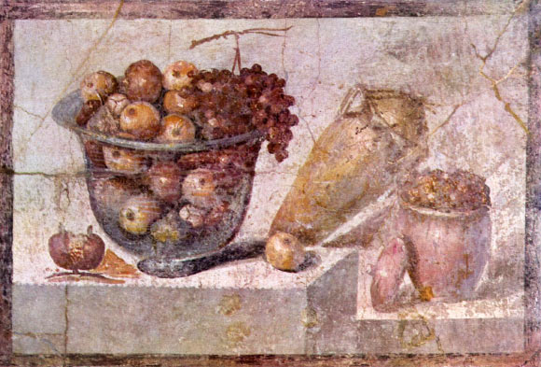
Zöldségek és gyümölcsök tartósítása a Római Birodalomban
Csendélet üvegtál gyümölcsökkel és vázákkal. Római festmény Julia Felix pompeji házából, Kr. u. 63-79.

Slide 2

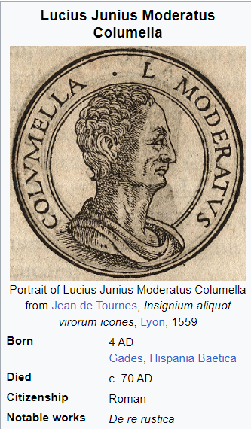
Lucius Junius Moderatus Columella (4 - 70 )
A Római Birodalom ismert mezőgazdasági írója volt.
Notes:
A Handbook of Food Processing in Classical Rome (David L Thurmond) könyv negyedik fejezetét használtam forrásként, mely a hüvelyesek, zöldségek és gyümölcsök ókori római tartósításáról szól.
A könyv sokszor hivatkozik Columella írásaira, aki a Római Birodalom ismert mezőgazdasági írója volt.
* A kép forrása (Internet / wikipedia)

Slide 3
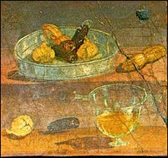
Zöldségek, gyümölcsök felhasználási célja
A gabonafélék, olajbogyó és a szőlő az ókori római étrend alapvető elemei. Ezek szolgáltatták a szükséges zsírokat és szénhidrátokat, illetve fehérjéket és ásványi anyagokat.
A nyugatról importált, az ókori Rómában nem honos zöldségek és gyümölcsök elérhetetlenek voltak a parasztság számára, azonban a klasszikus időszak végére ők is elkezdték honosítani, termeszteni. Pl. sárgabarack, őszibarack, cseresznye, szelídgesztenye.
A leggyakoribb tartósítási eljárásokat szinte az összes alapanyag esetében lehetett alkalmazni.
  Szárítás
  Pácolás
  Erjesztés különböző formái
Frescos Casa dei Cervi - Herculaneum ( 79)
Notes:
https://factsanddetails.com/world/cat56/sub369/entry-6310.html
A szőlő és a hüvelyesek kiváló takarmányt jelentettek a haszonállatoknak is.
Rájöttek, hogy bizonyos gabonafélék és hüvelyesek betegséget okoztak.

Slide 4
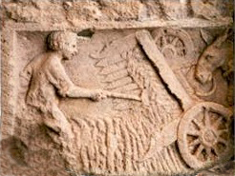
Hüvelyesek tartósítása, tárolása
A hüvelyeseket a gabonafélék közé sorolták, mert azok olyan magvak, amelyeket a természet a csíra tápanyagainak hosszútávú tárolására tervezett. Táplálkozás szempontjából ezek fontos szénhidrát- és fehérjeforrások voltak.
Terrakotta edényekbe, hamuval borítva, szurokkal bekenve tárolták a csicseriborsót, hogy távol tartsa a kártevőket.
A lencsére ecetet locsoltak a kártevők ellen a napon történő szárítás előtt.
A hüvelyeseket jellemzően csépelték, szárították és lezárt edényekben tárolták, néha pedig egyfajta száraz, ecetes pácolásnak vetették alá.
Gall-Római arató (Wikipedia)

Slide 5
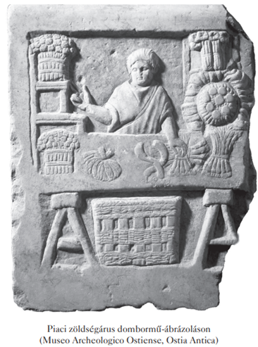
Zöldségek tartósítása, tárolása
A legismertebb gyökérzöldségek a fehérrépa, sárgarépa, torma, retek, hagyma félék.
Ezeket száraz, hűvös helyen tárolták, vagy télire a földben hagyták.
A gyökérnövényeket savanyúságként és befőzve is tartósították a városi piacokon való árusításra, mivel a friss termények távolsági szállítása egyszerűen lehetetlen volt a mediterrán éghajlat, a költségek, a kockázatok és a szállítás lassúsága miatt.
Notes:
Kép forrása: Grüll Tibor A Római Birodalom gazdasága című könyve

Slide 6
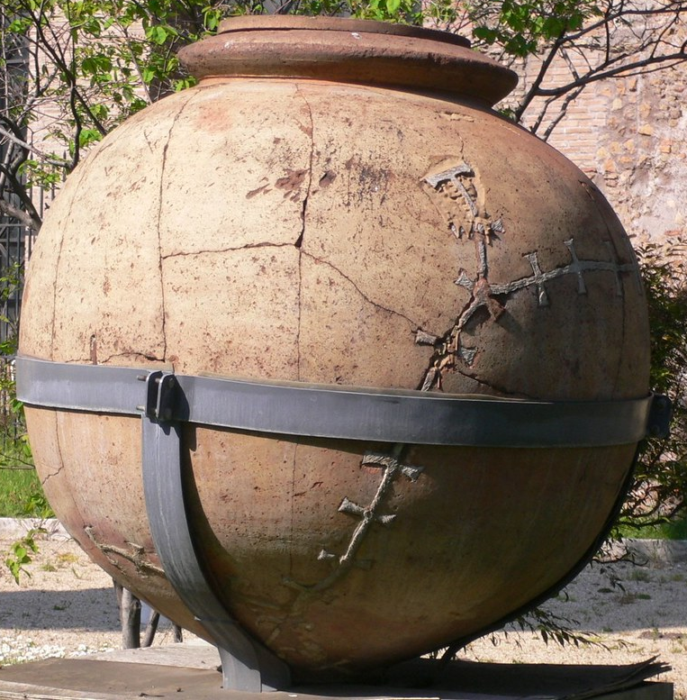
Zöldségek tartósítása, tárolása
A gyökérzöldségeket sós lében, ecetben tartósították, mézben, illetve ezek valamilyen kombinációjában és/vagy olajban.
A páclé háromféle erősségben fordul elő:
aqua salsa (sós víz),
muria (sós víz),
dura (kemény páclé)
Columella leírása szerint a páclé úgy készül, hogy a doliumot erősen napos helyre teszik, megtöltik friss esővízzel vagy édes forrásvízzel, majd sót szórnak bele.¹
Úgy ellenőrizték, hogy megfelelő-e a pác koncentrátuma, hogy amikor arra rádobtak egy darabka friss sajtot az úszott a felületén.
Dolium (internet)
Notes:
A hagymákat napon szárították, majd ezt követően helyezték ecetes páclébe fűszerekkel, mint pl. majoranna és kakukkfű.
A leveles zöldségeket nehezen tudták tartósítani a gyors oxidáció miatt, azonban a saláta levelek mézes ecetes oldatban pácolása, gyógyhatásúnak számított.

Slide 7
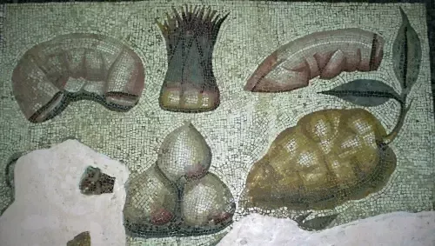
Római kori zöldségek mozaikon ábrázolva (forrás: internet https://nereye.com.tr/antik-roma-mutfagindan-yemek-tarifleri/)
Notes:
A póréhagyma nagyon népszerű volt Néró pl. a hangja gyógyítására is használta olajban tartósított formájában.
„Nero once decreed he would eat nothing else but leeks preserved in oil on certain days of each month, as a restorative for his voice.” (Idézet a könyvből)

Slide 8
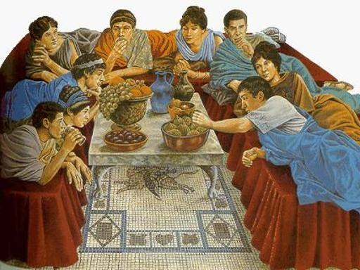
Gyümölcsök tartósítása, tárolása
A rómaiak rengeteg gyümölcsöt ettek.
Mi sem bizonyítja ezt jobban, minthogy ők szisztematikus alapokra helyezték a gyümölcsöskertet és új fajokat honosítottak meg.
A rómaiak gondosan válogatták ki a fajtákat, egészben való tárolásra, de savanyították, tartósították és szárították is azokat.
(Kép forrása (internet)
Notes:
Szelektíven termesztettek egzotikus fajokat és fajtákat, illetve aktívan kerestek új fajokat.
Az akkori időszakban leggyakoribb gyümölcsök a mai nyugati asztal leggyakoribb gyümölcsei, melyet Rómán keresztül hozták be Nyugatra.
Az őszibarack, a cseresznye, a birs, a gránátalma, a citrom, a narancs, citrom és számos dióféle, hogy csak néhányat említsünk.

Slide 9
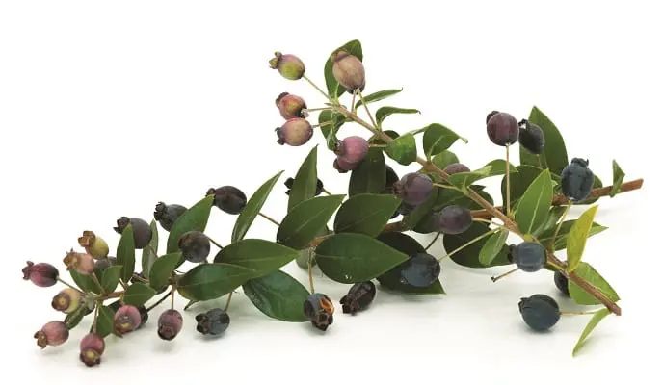
Bogyós gyümölcsök tartósítása, tárolása
A legelterjedtebb bogyós gyümölcsök közé tartoztak az eperfa (Varro kora után), a szeder, az áfonya, a mirtuszbogyó, a szőlő és az olajbogyó.
A húsos gyümölcsök közé tartozott az alma (Plinius idejében legalább harminchat fajtája), a füge, a körte birs, gránátalma, szilvafajták, cseresznye, sárgabarack (Kr. e. 50 körül), őszibarack.
A citrom, a grapefruit és a lime (szintén a Kr. u. I. századból), datolya (csak importként), uborka, tök és dinnye.
Mirtusz bogyó
(Kép forrása (internet)

Slide 10
Szőlő tartósítása, tárolása
A bogyós gyümölcsök közül a szőlő volt a legelterjedtebb asztali gyümölcs.
Nagyobb méretű, kemény héjú, laza fürtű szőlőfajtákat termesztettek a könnyebb kezelés érdekében.
3-4 fürtöt csomagolnak hamu és gipsz keverékével gondosan lezárt edényekbe, ez tökéletes szigetelést és nedvességszabályozást biztosított, a doliumnak köszönhetően biztosított volt a folyamatos 12-13 fokon történő tárolás. Columella leírása alapján az egész szőlő így akár egy évig is eltárolható volt. ²
A magas cukortartalmú, laza fürtű szőlőket a tőkén hagyták megszáradni, vagy kiterítették a napra, majd lezárt edényekben tárolták a keményre száradt bogyókat.
Történelmileg a szőlő és az olajbogyó pácoltan történő fogyasztása hamarabb történt, mint az olaj teremlése, mert a vadon termő olajbogyó olajtartalma alacsony.
Notes:
A szőlő kényes, ha megsérül azonnal erjedésnek indul.
Columella azt mondta, hogy a leszedést követően a szőlő szárát azonnal szurokba kell mártani, ezért a szüreteléshez szurokkal teli edényeket vittek a földekre.
A füstöléses tartósítást Horatius is megemlíti „ megfelelően megkeményítik az Alban szőlőt a füstben” („properly hardening the Alban grape in smoke”)

Slide 11
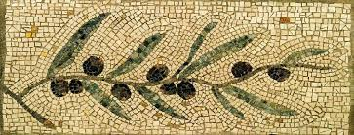
Oliva bogyó tartósítása, tárolása
A szőlő mellett az oliva bogyó a másik kedvelt bogyós termés.
Eleinte az olivát pépesítették és fűszerekkel ízesítve fogyasztották. A görögök még mai is előszeretettel fogyasztják az édesköménnyel ízesített olivabogyó pépet.
Egészben tartósításhoz sós lében pácolták és savanyították, ahogy az ma is ismert eljárás.
Notes:
A pácoláshoz fűszernövények: metélőhagyma, petrezselyem, menta, bors, babér, masztix, rue (népszerű ókori fűszernövény, ami a meszes talajban termett szőlőkben)
Az olajbogyók páclevét masztixszal, édesköménnyel és sóval ízesítették, így töltötték edényekbe. Édeskömény dugókkal zárták, hogy a bogyók a víz alatt maradjanak. 3 napos érlelés után fogyasztották.

Slide 12
Gyümölcsök tartósítása, tárolása
A citrusokat a fán hagyva tartósították, valamint mézben is tárolták azokat. Ez nem csak tartósítja a gyümölcsöt, de a gyümölcs által ízesített mézet is eredményez.
Columella úgy tartotta, hogy a szárított gyümölcsök, ha bőséges mennyiségben állnak rendelkezésre, jelentős részét adják a vidéki emberek étrendjének, jellemzően télen. ³
A diófélék fehérjék, zsírok, ásványi anyagok és vitaminok ízletes forrásai voltak akkor, ahogy ma is. Magas zsírtartalmuk miatt esetenként feldolgozzák őket olajnak még azokon a területeken is, ahol olajbogyót termesztenek.
Megállapíthatjuk, hogy az akkor kifejlesztett tartósítási formákat alkalmazzuk ma is, illetve a népi gyógyászatban is felhasználjuk.
Notes:
A gyümölcs által ízesített mézet melomeli-nek nevezték és állítólag jót tesz a lázban szenvedőknek.

Slide 13
Források
A Handbook of Food Processing in Classical Rome: For Her Bounty No Winter (Technology and Change in History) (Technology & Change in History, 9) David Thurmond
Columella, De Re Rustica 1-3
1. Columella, DRR 12.6.1–2. hüvelyesek, zöldségek és gyümölcsök
2. Columella, DRR 12.44. hüvelyesek, zöldségek és gyümölcsök
3. Columella, DRR 12.14.

